Slide 2
Мониторинговая форма
по конкурсу «Семейный фарватер»

Slide 3
Мониторинговая форма
Типы результатов
Социальные и непосредственные результаты
Контрольный показатель
Детализация результатов по целевым аудиториям
Индивидуальные показатели (могут относиться как к социальным, так и к непосредственным результатам)
Количество детей, улучшивших своё благополучие…

Slide 4
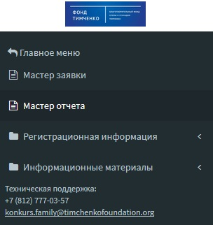
Мониторинговая форма
Новые ресурсы
Мониторинговая форма онлайн
Техническая инструкция
Содержательная инструкция
Ждем обратную связь от вас

Slide 5
Мониторинговая форма
Что автоматизируется?
Ежемесячный ввод новых результатов
Кумулятивное накопление результатов (новые + уже имевшиеся) – можно в динамике наблюдать приближение к плановым результатам
Автоматическое сравнение с ПЛАНОМ по итогу года
Загрузка приложений (подтверждающих документов) к результатам
Статистика (значит, мы быстрее работаем с отчетностью и даем вам обратную связь)

Slide 6
Мониторинговая форма
Приложения
Информация о методах сбора данных
Подтверждающие документы (например, сводные выписки из журналов / сводные результаты тестовых методик…)
Сохранять конфиденциальность (например, заменить фамилии на Семья 1, Семья 2)
Дать возможность отслеживать в массиве данных (например, указывать даты приема на сопровождение и снятия с него)

